Slide 1
География, история и культура Республики Польши и Нижнесилезского воеводства.
Монзикова Ангелина
Ученица 9 класса
МБОУ «Гавриловская ООШ»

Slide 2
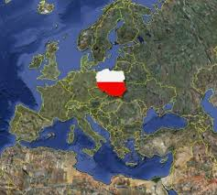
ПОЛЬША
Польша — государство в Центральной Европе. Располагается большей частью на Среднеевропейской равнине, а также в северо-восточной части горных районов Восточной Европы. С севера омывается Балтийским морем. Общая площадь Польши — 312 658 км² (по площади занимает 69 место в мире, и 9 в Европе. Суша — 304 459 км², вода — 8220 км².

Slide 3
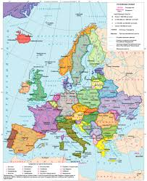
ПОЛОЖЕНИЕ НА КАРТЕ
Границы с сопредельными территориями: Россия (Калининградская область) — 210 км, Литва — 91 км, Белоруссия — 605 км, Украина — 428 км, Словакия — 420 км, Чехия — 615 км, Германия — 456 км. Береговая линия — 440 км. Территориальные воды — 12 морских миль.^{[1]}

Slide 4
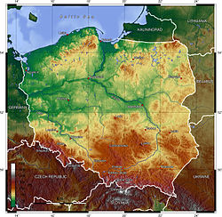
РЕЛЬЕФ
Рельеф Польши, как и рельеф юго-восточной Прибалтики, сформировался в результате действия ледника, который несколько раз наступал и отступал на северную часть страны в плейстоцене (1,6 млн — 10 тыс. лет назад). Около 2/3 территории на севере и в центре страны занимает Польская низменность — часть Северо-Германской низменности. Побережье Балтийского моря низкое, с длинными песчаными косами и пляжами, окаймлено дюнами. К югу равнина переходит в полосу холмисто-моренного рельефа Балтийской гряды: Поморское и Мазурское поозерья, разделённые долиной Вислы. Данный рельеф очерчивает южную границу ледника при последнем максимуме оледенения.

Slide 5
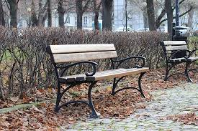
КЛИМАТ
Климат умеренный, переходный от морского к континентальному. На климатические условия влияют сталкивающиеся океанические массы с запада, холодный воздух с территории Скандинавии и России, а также более тёплый субтропический воздух с юга.

Slide 6
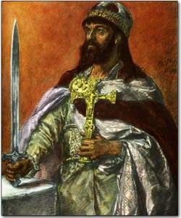
ПЕРВЫЕ ПРАВИТЕЛИ
Первые правители
Первые достоверные сведения о Польше относятся ко второй половине 10 в. Польша уже тогда была сравнительно большим государством, созданным династией Пястов путем объединения нескольких племенных княжеств. Первый исторически достоверный правитель Польши – Мешко I (правил в 960–992) из династии Пястов, владения которого – Великая Польша – находились между реками Одра и Висла. При правлении Мешко I, который боролся с германской экспансией на восток, поляки в 966 были обращены в христианство латинского обряда. В 988 Мешко присоединил к своему княжеству Силезию и Поморье, а в 990 – Моравию. Его старший сын Болеслав I Храбрый (годы правления 992–1025) стал одним из самых выдающихся правителей Польши. Он установил свою власть на территории от Одры и Нысы до Днепра и от Балтийского моря до Карпат. Укрепив самостоятельность Польши в войнах со Священной Римской империей, Болеслав принял титул короля (1025). После смерти Болеслава усилившаяся феодальная знать выступила против центральной власти, что привело к отделению от Польши Мазовии и Поморья.

Slide 7
КУЛЬТУРА
Культура Польши — культура, сформировавшаяся на территории Польши и созданная поляками в эмиграции. Исторически восходит к культуре западных славян, но испытала сильное влияние западноевропейской, и, в меньшей степени, восточноевропейской культур, а также культур некоторых народов Азии и Ближнего Востока.

Slide 8
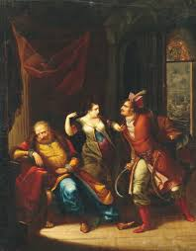
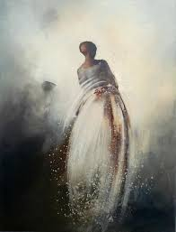
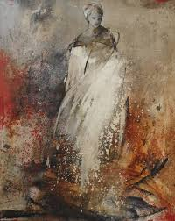
ИЗОБРАЗИТЕЛЬНОЕ ИСКУССТВО
До нас дошли многочисленные произведения средневековых польских художественных промыслов в романском и готическом стиле. Примером прекрасной резьбы по дереву являются хоры XV-го века в соборе в Пельплине, церкви Пресвятой Девы Марии в Торуне и церкви Св. Троицы в Гданьске. В это же время, эпоху поздней готики, в окрестностях Кракова трудился художник Николай Хабершрак.
Период особенно бурного расцвета польское искусство пережило в XVI—XVII вв., в эпоху Возрождения и барокко. В качестве примера живописца польского барокко конца XVII, начала XVIII века можно назвать Шимона Чеховича.
Одним из самых известных польских художников XIX века является живописец Ян Матейко, создатель исторических полотен.
В конце XIX — начале XX века, например, Ольга Бознанская писала в стиле импрессионизма. Властимил Хофман, Эдвард Окунь — представители модерна.

Slide 9
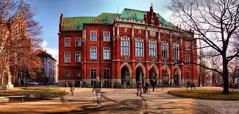
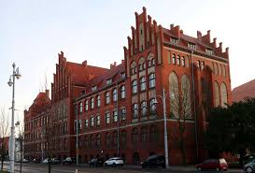
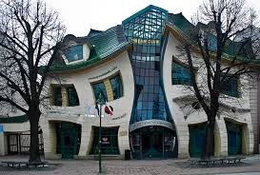
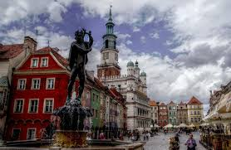
АРХИТЕКТУРА
Средневековая архитектура Польши имела свои особенности. Так, например, в ряде регионов страны недостаток камня заставлял архитектора проявлять сдержанность и лаконичность в форме каменных зданий. Но, несмотря на национальное своеобразие, польская архитектура следовала общей схеме развития западного средневекового искусства.
Готическая архитектура в Польше развивалась в течение двух с лишним столетий: с XIV почти до середины XVI в. Развитию архитектуры способствовали интенсивный рост городов, успехи торговли и ремесленного производства, подъем культуры страны, ознаменовавшийся организацией крупных библиотек, школ и, наконец, открытием в 1364 году Краковского университета^{[1]}. Старейшее здание университета — Коллегиум Майус — было построено в XIV веке в готическом стиле, однако потом неоднократно достраивалось и обновлялось.

Slide 10
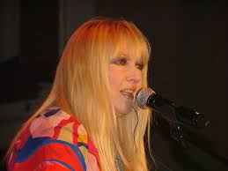
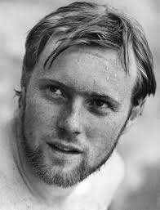
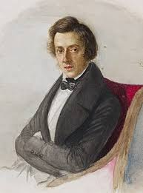
МУЗЫКА
Известными польскими композиторами являются Фредерик Шопен и Михаил Огинский, большой вклад в классическую музыку внесли автор многих песен, опер, оперетт и балетов Станислав Монюшко, представитель барокко XVII-го века Марцин Мельчевскийи многие другие ^{[2]}.
Изначально польское происхождение имеют танцы полонез, краковяк, мазурка (но не полька, имеющая богемское происхождение).
В конце 19-го - начале 20-го века в симфонической музыке широкую известность получил композитор Мечислав Карлович, описываемый иногда как "отец польской симфонической поэмы".
Во второй половине 20-го века международное признание приобрели: Гражина Бацевич, Витольд Лютославский, Тадеуш Бэрд и многие другие.
В это же время развивается польский джаз, представленный именами Кшиштофа Комеды, Адама Маковича и Томаша Станько и др. С 1958 года по настоящее время в Варшаве проводится джазовый фестиваль Jazz Jamboree^{[3]}.
Наряду с классической и народной музыкой, развиваются современные музыкальные жанры. С 1960-х годов в Польше и СССР была весьма популярна певица Марыля Родович, исполняющая песни в жанре поп, рок и фолк-рок. Ярким представителем польской авторской песни являлся Яцек Качмарский. Первыми польскими рок-группами были Czerwono-Czarni, Niebiesko-Czarni, Breakout, SBB^{[4]}.

Slide 11
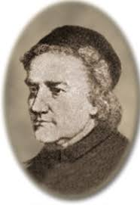
ФИЛОСОФИЯ
Первым известным нам польским философом был Витело — средневековый учёный XIII века, написавший труд «Оптика», в котором он рассматривает изучение света как средство введения математической достоверности в науку о природе^{[8]}.
Однако подлинное развитие польской философии началось с основания Краковской академии. Как и другие университеты Центральной Европы, этот университет был создан во времена господства схоластики. Наиболее известные польские средневековые философы практиковали прежде всего практическую философию - связанную в первую очередь с концилиаризмом, социальную и политико-религиозную мысль: представителями этого направления были, в том числе, Матвей Краковский (Mateusz z Krakowa) и Ян Остророг.

Slide 12
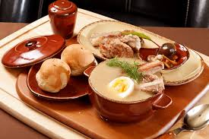
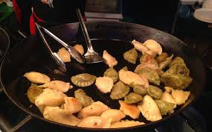
КУХНЯ
На формирование польской кухни оказали влияние исторические особенности развития польского государства, в частности то, что на территории Польши проживали представители многих народов. Поэтому в ней чувствуется влияние немецкой, русинской, татарской, еврейской и других кухонь. Несмотря на это, польская кухня весьма близка к русской и украинской. В ней имеется широкий ассортимент первых блюд — красный и белый борщ, капусняк, грохувка и.т.д.^{[10]}. Как и в России, пользуется популярностью гречневая каша. Любим поляками и местный вариант вареников (польск. pierogi). Одним из известных польских блюд, возможно изначально литовского происхождения, является бигос, второе блюдо из квашенной капусты и мяса

Slide 13
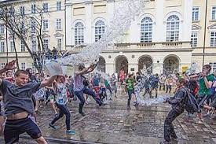
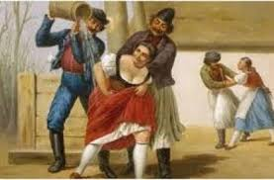
ОБЫЧАИ
В Польше существовали и, в значительной степени, существуют и по сей день обычаи, многие из которых также присутствуют в других славянских культурах, например рождественские (хождение со звездой, колядование) и пасхальные (эмаус, раскрашивание яиц на Пасху) обычаи, часть из которых, возможно, берёт начало еще в дохристианской эпохе. К подобным традициям можно отнести и поливальный понедельник
Полива́льный понеде́льник — понедельник после Пасхи, когда по народным традициям принято обливать девушек водой

Slide 14
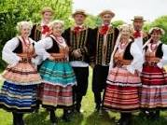
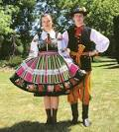
ОДЕЖДА

